Slide 1


プラットフォーム開発
性格お菓子タイプ
診断アプリ
AIシステム科2年 服部留奈

Slide 2

コンセプト
質問に答えると、診断結果として出た性格を「お菓子」に例えるアプリ
例：「個性的な性格」なら「キャンディー」タイプなど

Slide 3
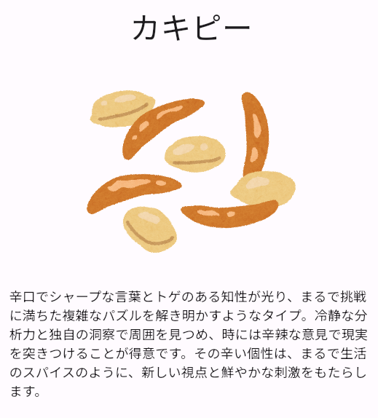


お菓子タイプ一覧①
文章はChatGPTで生成

Slide 4
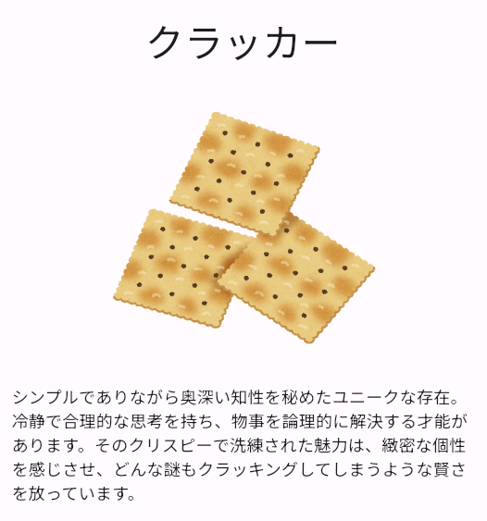
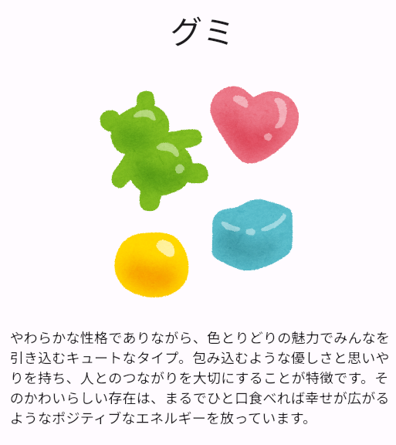
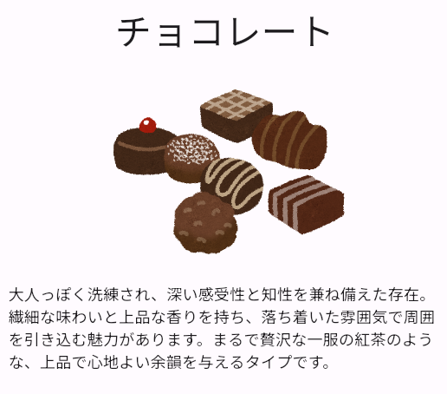
お菓子タイプ一覧②
文章はChatGPTで生成

Slide 5
ページ構成
①スタートページ（HomePage.dart）
アプリを開いて一番最初に表示される
②質問ページ（QuestionPage.dart）
ユーザーに対する質問を表示する
③結果ページ（ResultPage.dart）
性格診断の結果を表示する
④結果一覧ページ（ResultListPage.dart）
診断結果で出ていない性格タイプの一覧を表示する

Slide 6
画面遷移
スタートページ
質問ページ
結果ページ
結果一覧ページ

Slide 7
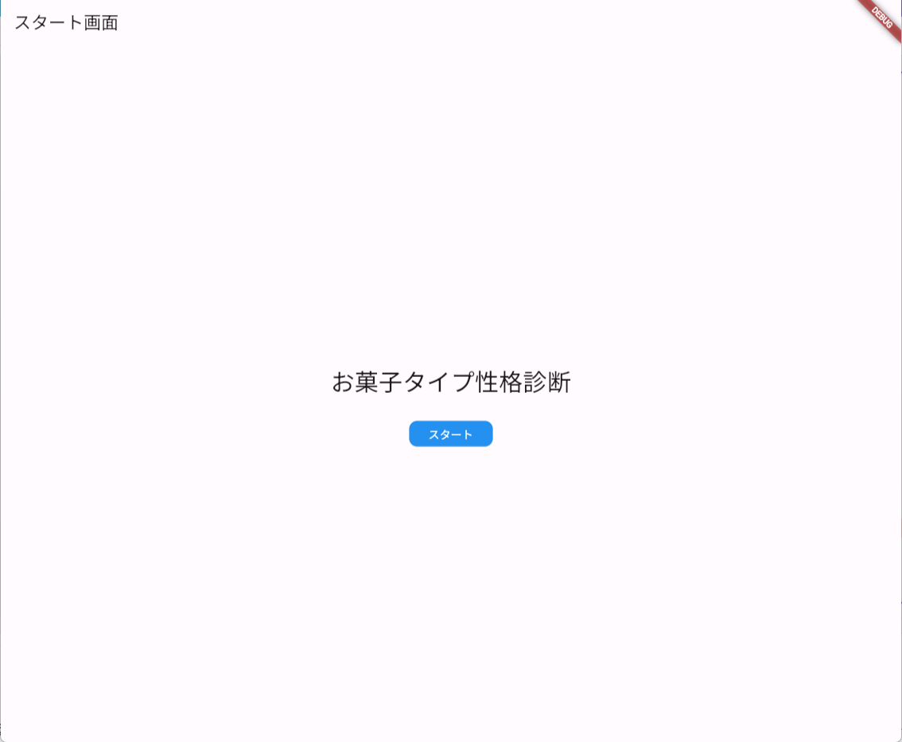
①スタートページ（HomePage.dart）
1
1
2
・「スタートボタン」を押すと、
②質問ページに遷移する
3
4

Slide 8
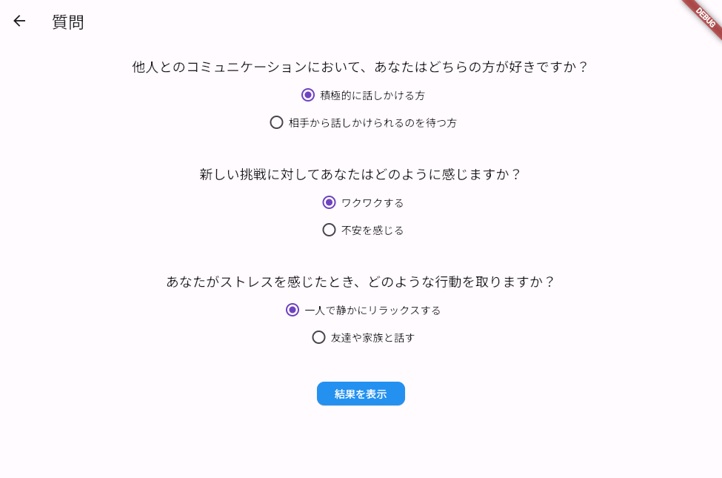
②質問ページ（QuestionPage.dart）
1
2
・ラジオボタンで回答を選択できる
3
4
・「結果を表示」ボタンを押すと、
③結果ページに遷移する
・質問文と選択肢はChatGPTで生成

Slide 9
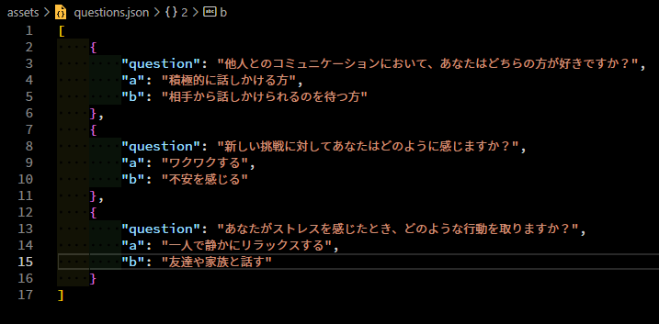
②質問ページ（QuestionPage.dart）
1
2
実装箇所：質問と選択肢をJSONファイルから取得して表示する
3
4
・質問と選択肢はJSON形式でassetsフォルダに保存
・JSON形式のデータを読み込み後、
dartで扱えるように「jsonDecorde()」で型変換

Slide 10
②質問ページ（QuestionPage.dart）
1
2
苦労した点
3
・JSON形式データの読み込みが非同期処理のため、恐らくデータを読み込む前にUIが
表示されてしまい、ページがうまく表示されなかった
4
→非同期処理でwidgetを生成するFutureBuilderを使用することで解決
・質問と選択肢のリストを生成するのにListView.builderを使用したかったが、
うまく生成されなかった
→リストにfor文を使用することで解決

Slide 11
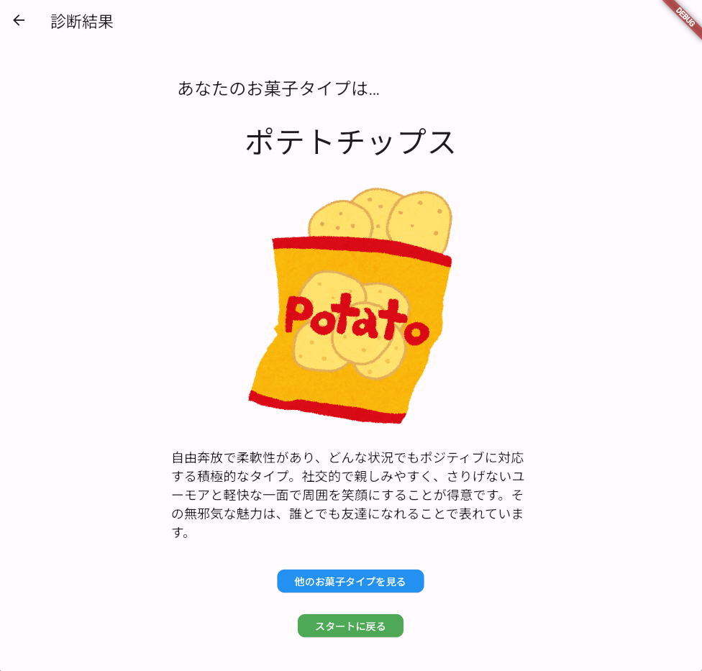
③結果ページ（ResultPage.dart）
1
2
・このページに遷移する度、ランダム
な結果が表示される
（モックのためこの仕様）
3
4
・「他のお菓子タイプを見る」ボタンを
押すと、④結果一覧ページに遷移する
・「スタートに戻る」ボタンを押すと、
①スタートページに遷移する

Slide 12
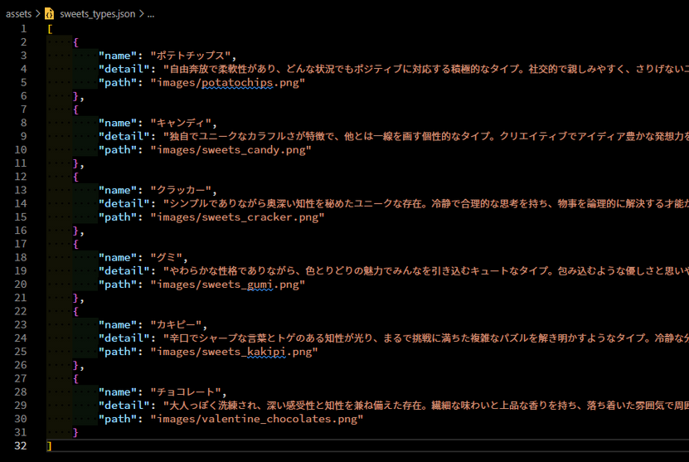
③結果ページ（ResultPage.dart）
1
2
実装箇所：結果をランダムに表示する
3
4
・お菓子タイプに関するデータも、
JSON形式のデータでassetsフォルダに保存
・JSON形式のデータを読み込み後、
dartで扱えるように「jsonDecorde()」で型変換
・リスト型のデータからランダムに一つデータを
取り出し、表示するようにしている

Slide 13
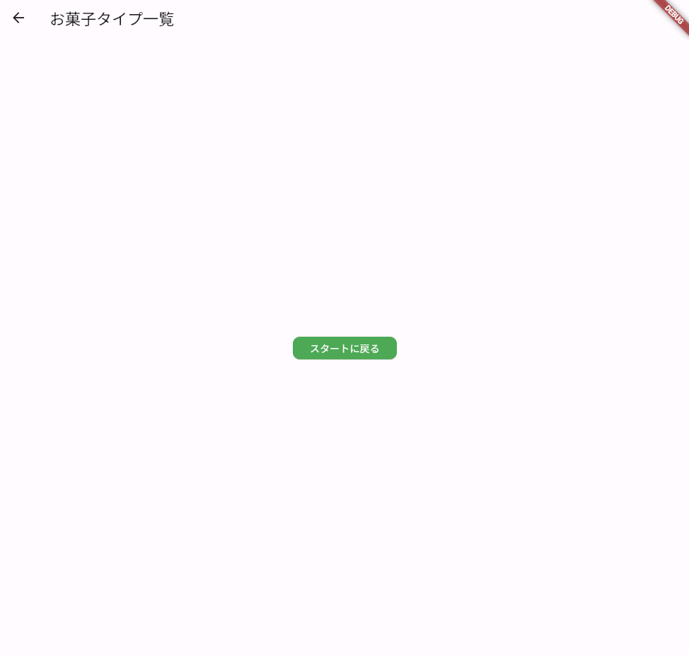
④結果一覧ページ（ResultListPage.dart）
1
2
・全ての性格タイプの一覧が表示される
（未実装）
3
4
・「スタートに戻る」ボタンを押すと、
①スタートページに遷移する

Slide 14
④結果一覧ページ（ResultListPage.dart）
1
2
当初の予定
3
4
・お菓子タイプに関するJSON形式のデータを読み込み、
リストとして一覧表示
・お菓子タイプのタイルをクリックすると、
それぞれの詳細ページに飛ぶ
→実装できず

Slide 15
Thank you
ご清聴ありがとうございました

